Slide 1
KẾT QUẢ BƯỚC ĐẦU VẬN HÀNH MÔ HÌNH CHÍNH QUYỀN ĐỊA PHƯƠNG HAI CẤP –
NHỮNG VẤN ĐỀ ĐẶT RA VÀ GIẢI PHÁP
TRONG THỜI GIAN TỚI
Người trình bày: Phan Trung Tuấn
Vụ trưởng Vụ Chính quyền địa phương, Bộ Nội vụ
Nghị quyết số 60-NQ/TW ngày 12/4/2025 của Hội nghị lần thứ 11 Ban Chấp hành Trung ương Đảng khóa XIII, đất nước ta đang bước vào một giai đoạn cải cách lịch sử, chưa từng có tiền lệ - Tổ chức CQĐP 02 cấp. Đây không chỉ là một phương án tổ chức bộ máy, mà còn là thay đổi cơ bản, trọng về quản trị địa phương, thể hiện rõ khát vọng đổi mới, của tinh thần “dám nghĩ, dám làm, dám chịu trách nhiệm vì lợi ích của Nhân dân và sự phát triển của đất nước”.

Slide 2








Khái quát về tổ chức CQĐP 02 cấp
Lý do ra đời
Mô hình CQĐP 02 cấp ra đời trong bối cảnh cần đổi mới quản lý nhà nước, nhằm nâng cao hiệu năng, hiệu lực, hiệu quả của bộ máy chính quyền. Nó không chỉ là sự thay đổi về tổ chức mà còn là bước chuyển mình toàn diện của phương thức quản trị ở cấp địa phương, hướng tới lợi ích của người dân và doanh nghiệp.
Ý nghĩa của mô hình
Mô hình này mang lại nhiều lợi ích như giảm tầng nấc trung gian, thu gọn đầu mối, tăng cường trách nhiệm của từng cấp chính quyền, tạo điều kiện để các địa phương tự chủ, tự chịu trách nhiệm trong việc giải quyết các vấn đề địa phương, từ đó thúc đẩy sự phát triển kinh tế - xã hội của từng ĐP và cả nước.

Slide 3





Mục tiêu của mô hình
Chính quyền địa phương 02 cấp
Bộ máy tinh gọn hơn
Chức năng, thẩm quyền rõ hơn
Giúp tối ưu hóa hoạt động và giảm thiểu sự cồng kềnh.
Đảm bảo mỗi cơ quan, tổ chức đơn vị
có vai trò và trách nhiệm cụ thể.
Phục vụ nhanh hơn
Hiệu quả hơn
Rút ngắn thời gian giải quyết thủ tục hành chính
cho người dân.
Nâng cao chất lượng dịch vụ và sự hài lòng
của người dân, tổ chức, doanh nghiệp.

Slide 4




Nghị quyết số 60-NQ/TW và tầm nhìn của mô hình
Nội dung Nghị quyết số 60-NQ/TW
Tầm nhìn của mô hình
Nghị quyết số 60-NQ/TW đã đặt ra định hướng và mục tiêu cụ thể cho việc đổi mới và nâng cao hiệu lực quản lý nhà nước; nhấn mạnh việc tinh gọn bộ máy, nâng cao năng lực cán bộ và tăng cường trách nhiệm của từng cấp chính quyền trong việc phục vụ Nhân dân.
Tầm nhìn của mô hình CQĐP hai cấp là hướng tới một chính quyền hiện đại, hiệu quả, và phục vụ người dân. Mô hình này được kỳ vọng sẽ đóng góp quan trọng vào tiến trình cải cách bộ máy nhà nước, điểm tựa cho sự phát triển của đất nước.

Slide 5
Mục tiêu chuyên đề
Nhìn lại kết quả bước đầu
Nhận diện vấn đề
Khó khăn, vướng mắc & nguyên nhân
Đề xuất giải pháp

Slide 6




CÔNG TÁC LÃNH ĐẠO, CHỈ ĐẠO CỦA CHÍNH PHỦ, THỦ TƯỚNG CHÍNH PHỦ VÀ CÁC BỘ, CƠ QUAN TRUNG ƯƠNG
I

Slide 7




1.1. Công tác lãnh đạo, chỉ đạo của Chính phủ và Thủ tướng Chính phủ
Ban hành văn bản quy phạm pháp luật
Chính phủ: 01/6/2025 đến ngày 15/8/2025, Chính phủ đã ban hành 98 Nghị định, nghị quyết QPPL, Thủ tướng Chính phủ: ban hành 03 Công điện, 04 Quyết định,…
Tổ chức hội nghị toàn quốc và vùng trọng điểm
Hội nghị trực tuyến Chính phủ với 34 tỉnh, thành phố và 3.321 xã, phường, đặc khu trên cả nước và Lãnh đạo Chính phủ làm việc với các Vùng trọng điểm trong cả nước.
Lãnh đạo Chính phủ xuống nắm bắt tình hình
Các Đoàn Công tác của Chính phủ trực tiếp làm việc với các địa phương: Bến Tre, Vĩnh Long, Trà Vinh, Sóc Trăng, Hậu Giang, An Giang, Nam Định, Hà Nam, Ninh Bình, Điện Biên, thành phố Hồ Chí Minh, vùng Đông Nam Bộ, Cần Thơ, Lâm Đồng, An Giang, Tây Ninh, Quảng Trị, Lào Cai, Gia Lai, Quảng Ngãi,….

Slide 8


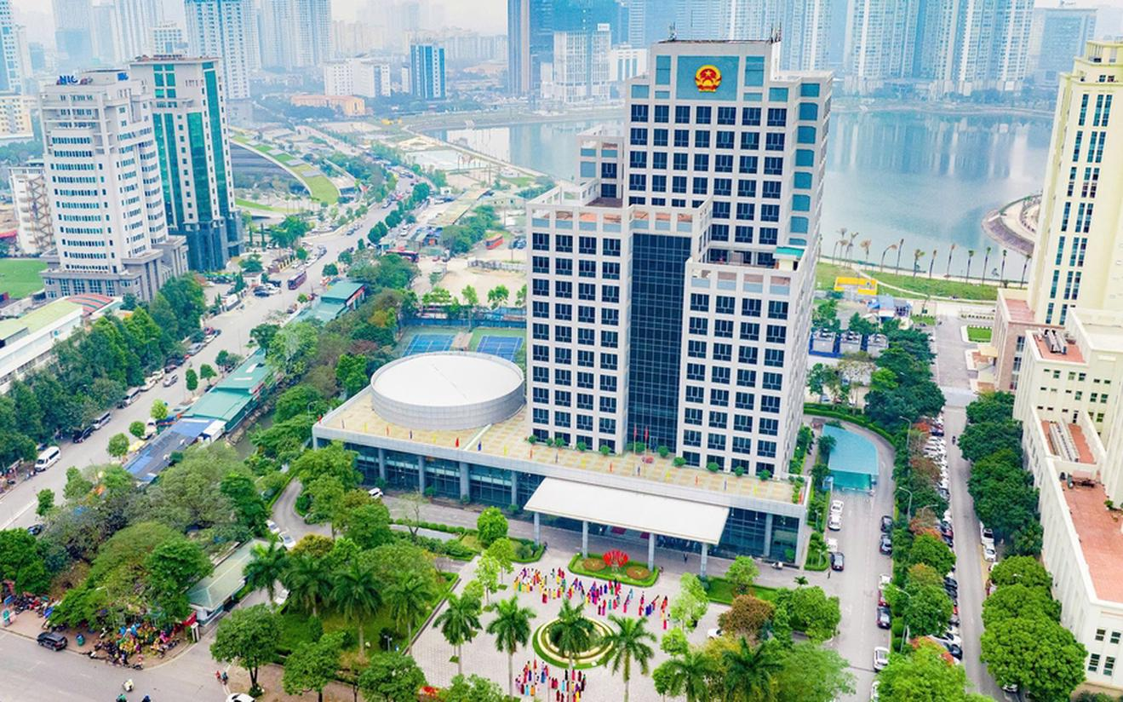



1.2. Công tác lãnh đạo, chỉ đạo của các bộ, cơ quan ngang bộ
Các hoạt động của các bộ
Các bộ, cơ quan ngang bộ đã tích cực tham mưu hoàn thiện hệ thống thể chế, chính sách cho việc triển khai vận hành CQĐP hai cấp.
Bộ Nội vụ tổ chức tập huấn toàn quốc đến 3.321 cấp xã; Bộ GDĐT tổ chức tập huấn cho cán bộ, Bộ NN&MT đã có nhiều hoạt động hỗ trợ về hạ tầng nông thôn. Các bộ đã tiếp nhận phản ánh, kiến nghị của địa phương và người dân, doanh nghiệp để kịp thời điều chỉnh và bổ sung chính sách.

Slide 9

1.3. Công tác lãnh đạo, chỉ đạo, điều hành
của địa phương
Ban Thường vụ các tỉnh, thành phố đều thành lập các Tổ công tác, phân công các đồng chí Ủy viên Ban Thường vụ, Ủy viên BCH Đảng bộ tỉnh, thành phố, lãnh đạo các Sở, Ban, Ngành cấp tỉnh trực tiếp chỉ đạo, kiểm tra việc vận hành hoạt động của Đảng bộ, HĐND, UBND cấp xã.
Các ĐP duy trì chế độ theo dõi, đôn đốc, kiểm tra, đánh giá thường xuyên, liên tục; kịp thời phối hợp để hỗ trợ, giải quyết các vấn đề phát sinh trong quá trình triển khai thực hiện. Nhiều ĐP thiết lập đường dây nóng hỗ trợ, giải đáp ý kiến của người dân, doanh nghiệp như: TP. Huế (tổng đài 19001075, thành lập chuyên mục “Hỏi cơ quan nhà nước” trên ứng dụng Hue-S); TP. Đà Nẵng (tổng đài 1022),…

Slide 10
KẾT QUẢ BƯỚC ĐẦU VẬN HÀNH MÔ HÌNH CHÍNH QUYỀN ĐỊA PHƯƠNG 02 CẤP
II

Slide 11




2.1. Kiện toàn tổ chức bộ máy
Bổ sung và kiện toàn chức danh lãnh đạo
Tính đến ngày 31/7/2025, các địa phương đã hoàn thành việc bổ sung, kiện toàn chức danh lãnh đạo chủ chốt của HĐND, UBND. Các ĐP quan tâm bố trí đủ số lượng cán bộ, công chức, người làm việc (cả đối với các cơ quan, đơn vị không thực hiện sắp xếp; các cơ quan, đơn vị ở vùng sâu, vùng xa, vùng khó khăn). Ngay sau khi kiện toàn tổ chức bộ máy, các cơ quan, đơn vị đều khẩn trương đi vào hoạt động, không có độ trễ, không làm gián đoạn công việc.

Slide 12
.
100%
Hoàn thành kiện toàn
bổ sung, kiện toàn chức danh Bí thư,
Chủ tịch HĐND và Chủ tịch UBND.
465
Cơ quan chuyên môn
Cơ quan chuyên môn thuộc UBND cấp tỉnh
đã được thành lập theo Nghị định số
150/2025/NĐ-CP.
9.916
Phòng chuyên môn cấp xã
Phòng chuyên môn cấp xã đã
được thành lập, đảm bảo bố trí
đầy đủ cán bộ, công chức.
Một số địa phương đã có kế hoạch luân chuyển, điều động, biệt phái cán bộ,
công chức có trình độ chuyên môn và kinh nghiệm trong các lĩnh vực trọng
yếu để tăng cường năng lực cho bộ máy mới như Hải Phòng, Thanh Hóa,
Lâm Đồng,…
Lũy kế từ 01/7 đến 04/8/2025, cả nước đã tiếp nhận tổng số 3.764.448 hồ sơ, trong đó số hồ sơ trực tuyến là 2.625.628 (chiếm 69,7%). 17 tỉnh, thành phố đã “phủ xanh” hơn 50% số xã, phường, trong đó 7 tỉnh, thành phố hoàn thành 100%.

Slide 13



2.3. Tiếp nhận, giải quyết TTHC và
chuyển đổi số
Các Trung tâm Phục vụ hành chính công tại các địa phương đã đi vào hoạt động, và hầu hết đã vận hành hệ thống phần mềm giải quyết TTHC, kết nối, liên thông với Cổng Dịch vụ công Quốc gia, Cơ sở dữ liệu quốc gia về dân cư, cơ sở dữ liệu quốc gia về TTHC. Nhiều địa phương đã triển khai sử dụng dịch vụ công trực tuyến mức độ 3-4, thanh toán điện tử,…
Một số địa phương có cách làm sáng tạo và hiệu quả
Tỉnh Lâm Đồng bố trí 53 cán bộ, công chức, viên chức có trình độ đại học trở lên chuyên ngành công nghệ thông tin (tại cấp tỉnh) và 136 cán bộ, công chức, viên chức (tại cấp xã);
Thành phố Đà Nẵng làm việc với Trường Đại học FPT, Trường Đại học Công nghệ Thông tin và Truyền thông Việt – Hàn để thực hiện tiếp nhận khoảng 200 sinh viên năm cuối ngành công nghệ thông tin về hỗ trợ cho các xã;
Tỉnh Thái Nguyên phối hợp với Tổng công ty Viễn thông Mobifone bố trí cán bộ hỗ trợ trực tiếp tại các Trung tâm phục vụ hành chính công;
Tỉnh Ninh Bình bố trí nhân viên thuộc Viễn thông Ninh Bình để hỗ trợ cán bộ, công chức, người dân thực hiện thủ tục hành chính,…

Slide 14
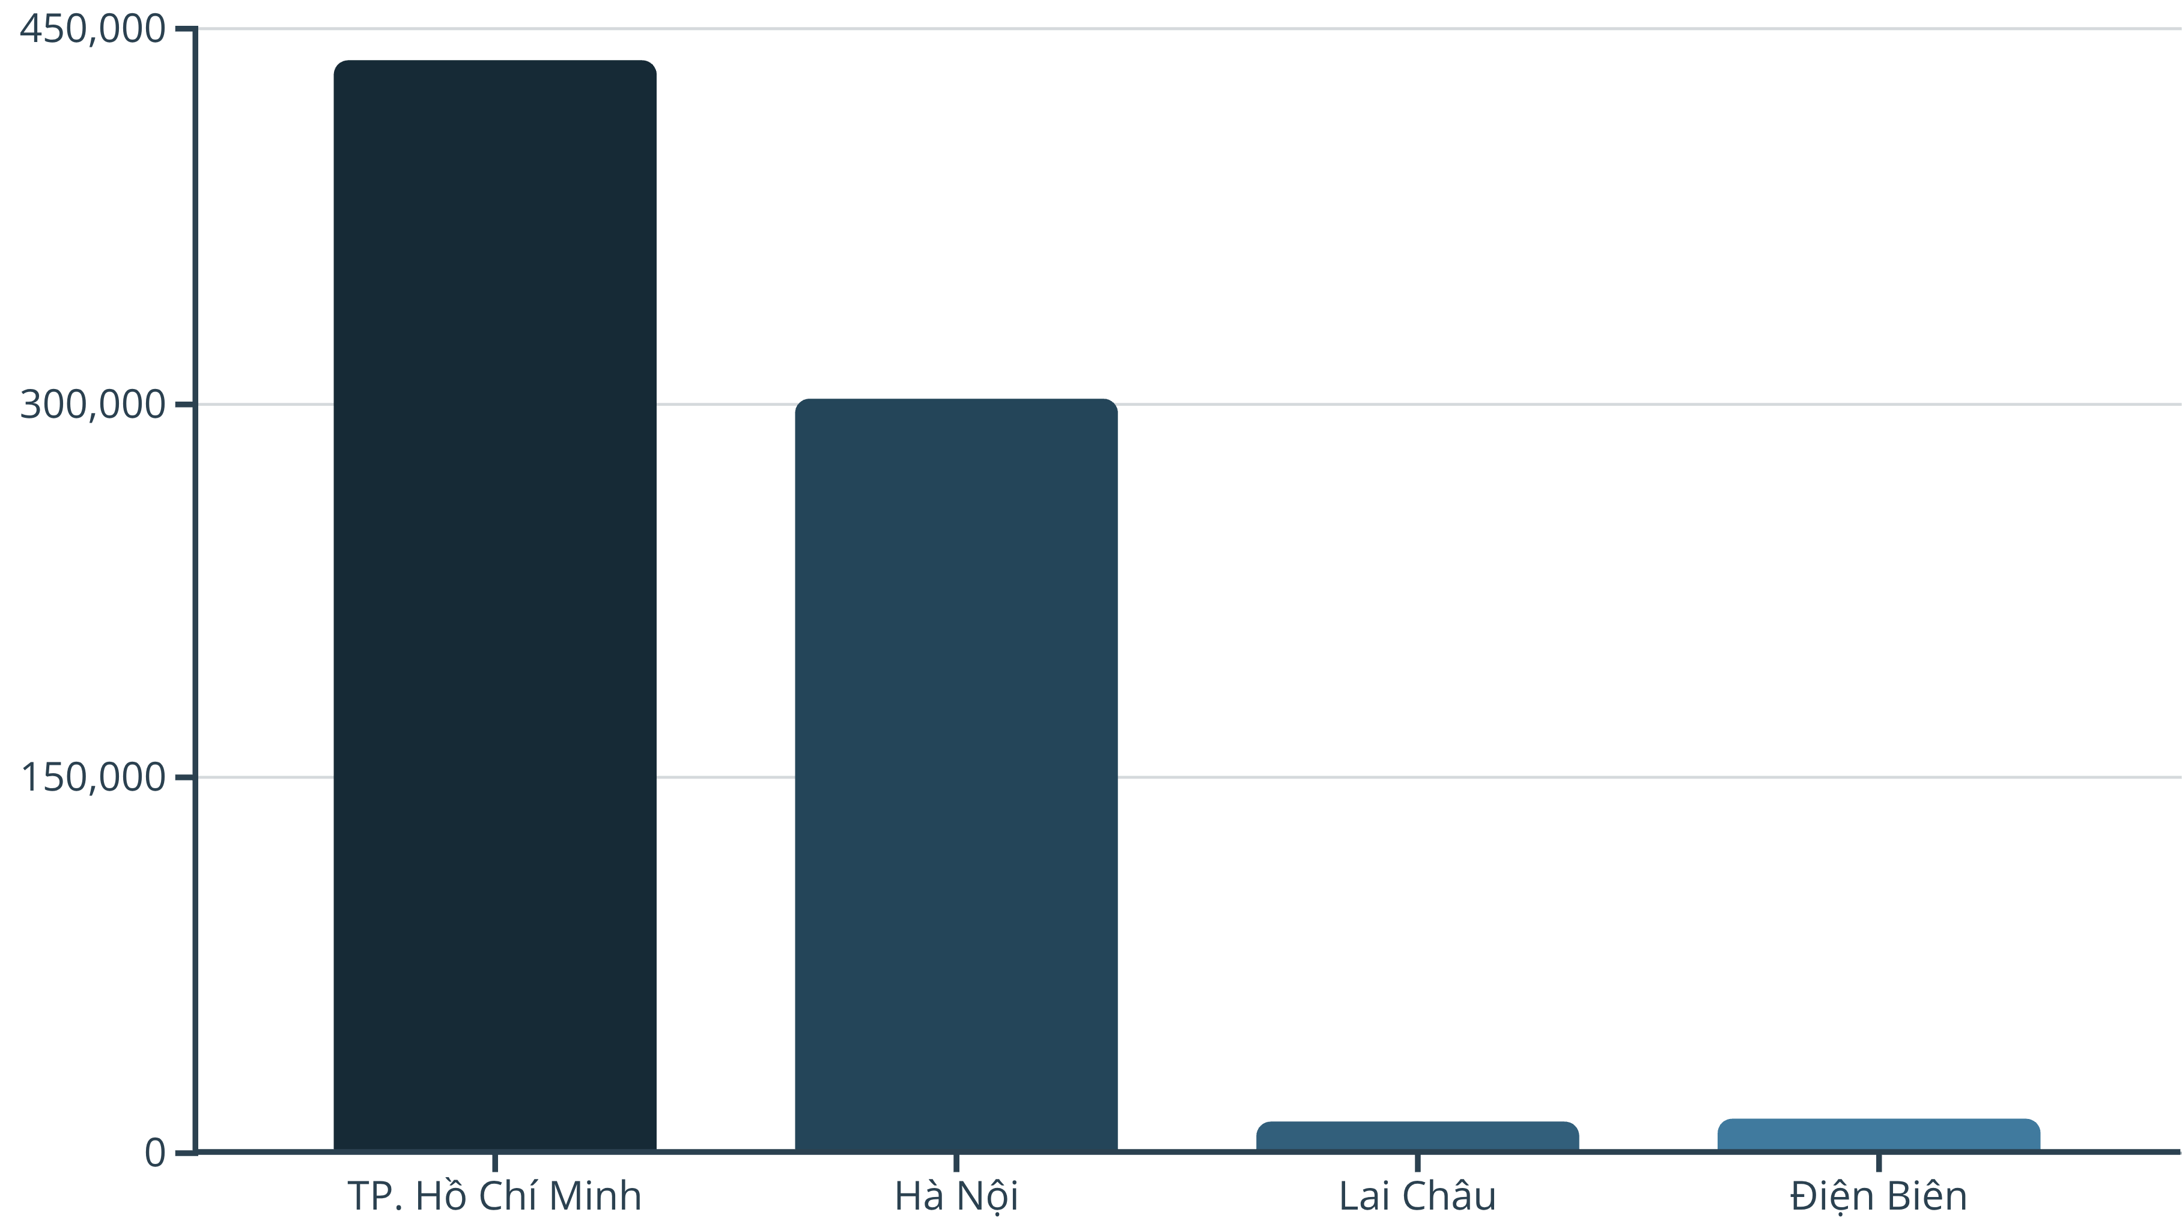
Số liệu từ Văn phòng Chính phủ cho thấy, lũy kế từ ngày 01/7 đến ngày 10/8/2025, cả nước đã tiếp nhận tổng số 3.764.448 hồ sơ, trong đó số hồ sơ trực tuyến là 2.625.628, chiếm 69,7%.
Tuy nhiên, số liệu cũng cho thấy sự chênh lệch lớn giữa các địa phương. Các thành phố lớn có số lượng hồ sơ trực tuyến ở mức cao, trong khi các tỉnh miền núi có số lượng thấp hơn nhiều.
437.432 hồ sơ
301.432 hồ sơ
11.881 hồ sơ
12.795 hồ sơ

Slide 15

Theo báo cáo của Cục chuyển đổi số - Cơ yếu (VPTW Đảng) về kết quả việc thực hiện Nghị quyết số 57-NQ/TW đã có 17 tỉnh, thành phố “phủ xanh” hơn 50% số xã, phường, trong đó, 12 tỉnh, thành phố vượt mốc 70%. Đặc biệt, có 7 tỉnh, thành phố (Hà Nội, Huế, Sơn La, Lạng Sơn, Phú Thọ, Lào Cai, Hưng Yên) đã hoàn thành 100% việc “phủ xanh” các xã, phường, tạo tiền đề vững chắc cho việc vận hành hiệu quả các Trung tâm Phụ vụ hành chính công.

Slide 16

2.3. Giải quyết chế độ, chính sách cho cán bộ, công chức, viên chức
Vấn đề giải quyết chế độ, chính sách cho CB, CC dôi dư sau sắp xếp được các Bộ, cơ quan TW
và các ĐP quan tâm, nắm bắt tình hình tâm tư, nguyện vọng để giải quyết theo quy định.
79.366
75.089
93.128
41.904
Người có quyết định nghỉ việc
Người đã nghỉ
người trình cấp có thẩm
quyền phê duyệt kinh phí
Người đã nhận tiền
Đối với người hoạt động không chuyên trách, các ĐP đang tiến hành giải quyết chế độ, chính sách đối
với người nghỉ từ ngày 01/7/2025. Đối với người hoạt động không chuyên trách có nguyện vọng tiếp tục công tác
và cơ quan, đơn vị có nhu cầu sử dụng, các địa phương đang tổ chức lấy ý kiến để bố trí, sắp xếp công việc phù
hợp, bảo đảm thực hiện đúng chủ trương của Đảng.

Slide 17
2.4. Sắp xếp, bố trí, xử lý trụ sở, tài sản công
Theo báo cáo của Bộ Tài chính, đến nay tổng số lượng cơ sở nhà, đất dôi dư cần tiếp tục xử lý của các địa phương là 9.002 cơ sở (tính cả cấp tỉnh và cấp xã).
Riêng đối với xe ô tô, do quy định tiêu chuẩn, định mức mới và mô hình tổ chức bộ máy mới, vì vậy, các địa phương chưa kịp xác định được tổng thể số liệu về xe ô tô dôi dư hoặc còn thiếu. Tuy nhiên, Bộ Tài chính đã có hướng dẫn cụ thể việc điều chuyển từ các đơn vị cấp tỉnh hoặc thực hiện ngay việc mua sắm bổ sung để bảo đảm phương tiện đi lại phục vụ công tác.

Slide 18


2.5. Về công tác lưu trữ, số hóa hồ sơ, số hóa tài liệu
Công tác lưu trữ và số hóa tài liệu cũng được các địa phương nhận thức rõ tầm quan trọng. Nhiều nơi đã ban hành kế hoạch cụ thể để tăng cường quản lý văn thư, lưu trữ (như: Cà Mau, Đắk Lắk), đồng thời triển khai số hóa tài liệu hành chính, từng bước hình thành cơ sở dữ liệu điện tử (như: Tỉnh Tiền Giang (cũ), Đồng Nai, Hà Tĩnh, Gia Lai, Quảng Bình).
2.6. Về tình hình an ninh trật tự và dư luận xã hội
Vận hành mô hình mới, tình hình an ninh, chính trị, trật tự an toàn xã hội trên địa bàn cả nước được giữ vững, không phát sinh các vấn đề lớn, phức tạp. Kết quả thăm dò dư luận xã hội của Ban Tuyên giáo và Dân vận Trung ương cho thấy mức độ đồng thuận cao
99%
67%
Hài lòng với việc sắp xếp,
sáp nhập cấp tỉnh, cấp xã và mô
hình chính quyền hai cấp.
Người được hỏi đồng ý với chủ
trương sắp xếp, tinh gọn bộ máy.

Slide 19

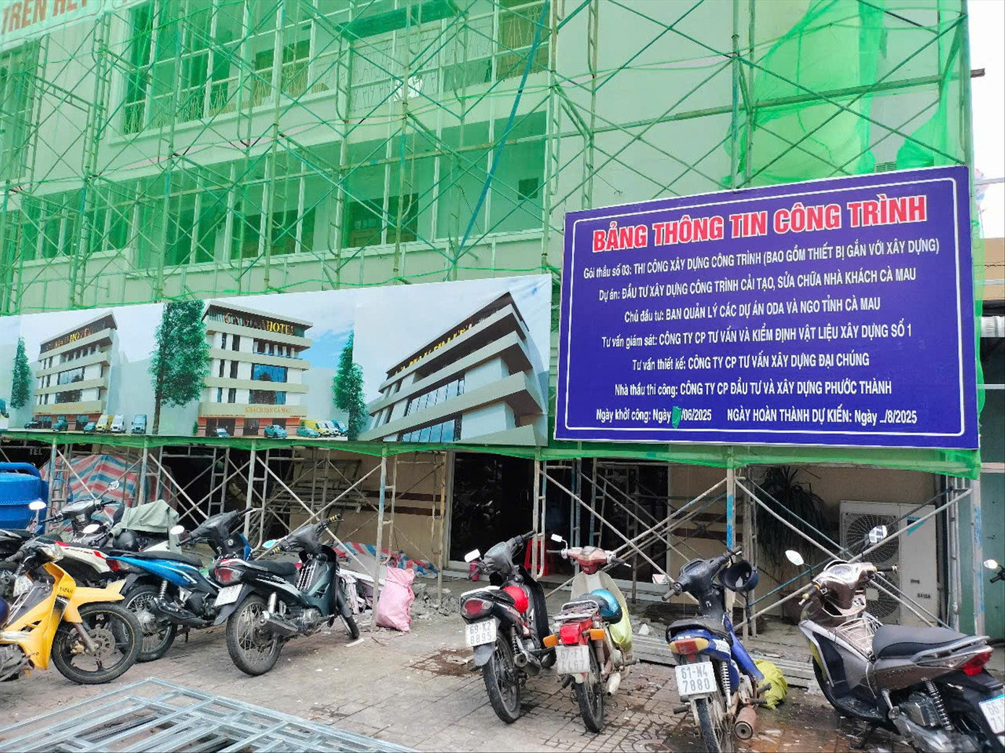
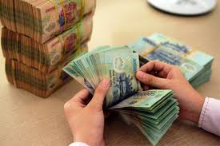
2.7. Về bố trí nhà ở, hỗ trợ điều kiện đi lại và làm việc
Nhiều địa phương đã quan tâm đến việc bố trí nhà ở, hỗ trợ điều kiện đi lại và làm việc cho cán bộ, công chức khi chuyển đến nơi công tác mới.
Đà Nẵng tăng chuyến, giảm giá vé xe buýt
đi Hội An, Tam Kỳ.
Cùng với hỗ trợ bằng tiền, Cà Mau đang gấp rút sửa nhà công vụ bố trí cho cán bộ đủ điều kiện ở.
Một số địa phương hỗ trợ tiền như:
Cà Mau, Đồng Tháp, Quảng Ngãi,
Kon Tum,…

Slide 20
KHÓ KHĂN, VƯỚNG MẮC VÀ NGUYÊN NHÂN TRONG GIAI ĐOẠN ĐẦU VẬN HÀNH
III

Slide 21


3.1. Vấn đề về thể chế, tổ chức bộ máy và nhân sự
Tình trạng thừa và thiếu cán bộ
Mâu thuẫn, chồng chéo trong quy định pháp luật
Một số quy định về phân cấp, phân quyền còn khác nhau giữa các luật và nghị định, dẫn đến lúng túng trong cách hiểu và thực hiện tại địa phương.
Số lượng và chất lượng CBCC được bố trí chưa đồng đều. Tình trạng vừa thừa vừa thiếu diễn ra ở nhiều nơi, đặc biệt là thiếu cán bộ có trình độ chuyên môn trong các lĩnh vực như khoa học công nghệ, địa chính, tài chính, y tế, xây dựng

Slide 22




3.2. Thách thức về cơ sở vật chất, hạ tầng kỹ thuật và công nghệ
Trụ sở làm việc thiếu hoặc xuống cấp
Nhiều ĐP gặp tình trạng trụ sở làm việc thiếu hoặc xuống cấp, không đủ diện tích để phục vụ cho việc triển khai mô hình mới. Việc xử lý 9.002 cơ sở nhà đất dôi dư là một bài toán phức tạp, đòi hỏi sự phối hợp liên ngành và có thể kéo dài.
Hạ tầng công nghệ thông tin chưa đồng bộ
Hệ thống hạ tầng công nghệ thông tin ở một số địa phương chưa đồng bộ, gây khó khăn trong việc kết nối, liên thông. Ví dụ, một số tỉnh chưa kịp thời cập nhật phần mềm để kết nối với Cổng Dịch vụ công Quốc gia, dẫn đến việc giải quyết thủ tục hành chính cho người dân và doanh nghiệp bị chậm trễ.

Slide 23


3.3. Vướng mắc về chế độ, chính sách, bố trí nhà ở, phương tiện đi lại
Khó khăn trong bố trí nhà ở, phương tiện
Quy định chưa bảo đảm
Vấn đề trên đặt ra
Chậm trễ trong chi trả chính sách
Một số quy định về chế độ, chính sách, bảo đảm giữa các đối tượng chưa bảo đảm tính tương quan.
Một số đối tượng CBCCchịu sự tác động do sắp xếp tổ chức bộ máy, tổ chức CQĐP 02 cấp giai đoạn đầu nhưng chưa được áp dụng chế độ, chính sách tại Nghị định số 178/2025/NĐ-CP
Khẩn trương rà soát, bổ sung chính sách, bảo đảm công bằng cho mọi đối tượng; đồng thời đẩy nhanh tiến độ kiện toàn bộ máy, tháo gỡ khó khăn về tài chính, cơ sở vật chất, để mỗi cán bộ yên tâm công tác, đóng góp vào thành công chung của mô hình chính quyền địa phương 02 cấp.
Một số cấp xã chưa thực hiện được chi ngân sách nhà nước do chưa kiện toàn bộ máy, công chức làm kế toán trưởng, hoặc chưa được cấp con dấu.
Trong số 79.366 người đã nghỉ việc, mới có 41.904 người đã nhận được tiền chính sách.
Một số địa phương còn khó khăn trong việc bố trí nhà ở, phương tiện cho cán bộ, công chức khi chuyển đến nơi mới (Đồng Tháp, Đện Biên, Lai Châu, Sơn La, Tuyên Quang, Phú Thọ, Cao Bằng, Sơn La, Tây Ninh).

Slide 24

3.4. Về thực hiện các thủ tục hành chính, triển khai chuyển đổi số, ứng dụng công nghệ thông tin, lưu trữ hồ sơ, số hóa tài liệu (công tác bảo đảm an ninh mạng, an toàn thông tin)
Một trong những vấn đề nổi bật trong giai đoạn đầu vận hành mô hình chính quyền địa phương hai cấp, đó là hạ tầng và năng lực số của chúng ta còn nhiều điểm nghẽn, chưa đồng bộ, ảnh hưởng trực tiếp tới chất lượng phục vụ người dân và doanh nghiệp.
Trước hết, hệ thống hạ tầng kỹ thuật từ Trung ương, cấp tỉnh đến cấp xã chưa được kết nối đồng bộ, thống nhất, dẫn đến khó khăn trong liên thông và cung cấp dịch vụ công toàn trình. Một số nền tảng quan trọng như Cổng Dịch vụ công quốc gia, VNeID, các dịch vụ công liên thông, hệ thống hộ tịch điện tử, phần mềm cấp mã số đăng ký kinh doanh và các phần mềm nghiệp vụ chuyên ngành vẫn còn hoạt động chưa ổn định, thậm chí quá tải. Ngay cả việc cấp và cập nhật chữ ký số cho tổ chức, cá nhân ở một số nơi cũng chưa kịp thời, ảnh hưởng đến tiến độ xử lý công việc.

Slide 25

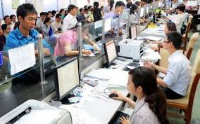
Phần mềm giải quyết thủ tục hành chính trực tuyến, còn chậm cập nhật, nhất là các tờ khai, biểu mẫu mới. Có trường hợp khi người dân kê khai sai hoặc thiếu thông tin thì không thể điều chỉnh mà phải thực hiện lại từ đầu
Về yếu tố con người, năng lực chuyển đổi số và trình độ công nghệ thông tin của đội ngũ cán bộ, công chức cấp xã vẫn còn hạn chế, trong khi khối lượng công việc và nhu cầu thực hiện thủ tục hành chính tại cấp này là rất lớn.

Slide 26

Ngoài ra, bảo đảm an ninh mạng và an toàn thông tin còn nhiều khó khăn. Một số địa phương (Đà Nẵng, Đồng Tháp, Nghệ An) chưa vô hiệu hóa các tính năng thu, phát sóng trên thiết bị, chưa cài đặt đầy đủ phần mềm bản quyền; vẫn còn tình trạng dùng chung máy tính, lưu vết tài khoản, dẫn đến nguy cơ lộ lọt thông tin. Đặc biệt, nhiều trung tâm hành chính công chưa có nhân lực chuyên trách an ninh mạng
Công tác số hóa, lưu trữ tài liệu, đặc biệt là khối lượng hồ sơ của cấp huyện trước sắp xếp lớn, thiếu máy móc, nhân lực, kho lưu trữ, và kinh phí,…

Slide 27
hạ tầng số
năng lực số
an toàn thông tin
tiến trình số hóa
liên thông dữ liệu
Những vấn đề trên cho thấy, cùng với việc hoàn thiện thể chế, chúng ta cần tập trung mạnh mẽ vào đầu tư hạ tầng số đồng bộ, nâng cao năng lực số của đội ngũ, tăng cường bảo đảm an toàn thông tin, và đẩy nhanh tiến trình số hóa, liên thông dữ liệu, nhằm bảo đảm chính quyền địa phương hai cấp thực sự hiện đại, hiệu quả, phục vụ tốt nhất cho Nhân dân.

Slide 28




3.5. Nguyên nhân của những khó khăn, vướng mắc
Một là, nguyên nhân chủ quan
Hai là, nguyên nhân khách quan

Slide 29
công tác lãnh đạo, chỉ đạo ở một số địa phương chưa thật sự quyết liệt, đồng bộ
tổ chức bộ máy, năng lực và sự thích ứng của đội ngũ cán bộ còn chưa đồng đều.
điều kiện kỹ thuật và nhân lực cho công tác chuyển đổi số còn thiếu
hệ thống thể chế, chính sách chưa đồng bộ
công tác phối hợp chưa thật sự chặt chẽ
Nguyên nhân
chủ quan

Slide 30
mô hình mới, phạm vi triển khai rộng, thời gian thực hiện gấp rút
Thời gian chuẩn bị, thử nghiệm và vận hành chính thức ngắn, khối lượng công việc lớn, địa bàn rộng, trong khi các văn bản pháp luật phải điều chỉnh liên tục “vừa làm, vừa hoàn thiện”, nên không tránh khỏi độ trễ và bất cập.
điều kiện cơ sở vật chất, hạ tầng kỹ thuật và CNTT còn hạn chế
khó khăn về nguồn lực tài chính
Nhiều tỉnh miền núi chưa cân đối được ngân sách để sửa chữa trụ sở, mua sắm thiết bị, hỗ trợ sinh hoạt cho cán bộ ở đơn vị mới, trong khi nguồn hỗ trợ từ Trung ương vẫn đang hướng dẫn, cấp phát
Ở nhiều xã vùng sâu, vùng xa, hạ tầng CNTT chưa đồng bộ, phần mềm điều hành chưa kết nối thông suốt; đường truyền yếu, thiếu thiết bị, gây cản trở cho số hóa
Nguyên nhân
khách quan

Slide 31
Để khắc phục những khó khăn, vướng mắc và giải quyết những vấn đề đặt ra, chúng ta cần có sự phối hợp đồng bộ, quyết liệt từ Trung ương đến địa phương, với một tư duy đổi mới và thích ứng liên tục.
01
02
Hoàn thiện thể chế và chính sách
Nâng cao chất lượng đội ngũ cán bộ
Rà soát, ban hành các văn bản pháp luật để xử lý mâu thuẫn, chồng chéo, lấp đầy các "khoảng trống" pháp lý, đặc biệt trong các lĩnh vực trọng tâm.
Tinh giản biên chế gắn với cơ cấu lại đội ngũ, ưu tiên tuyển dụng và bố trí cán bộ có chuyên môn, kỹ năng phù hợp. Tăng cường đào tạo, bồi dưỡng chuyên sâu về pháp luật, quản trị công và chuyển đổi số.
03
04
Đầu tư nâng cấp cơ sở vật chất, hạ tầng CNTT
Bảo đảm nguồn lực tài chính và cơ chế phân bổ hợp lý
Bố trí ngân sách và huy động nguồn lực xã hội hóa để sửa chữa, nâng cấp trụ sở, mua sắm trang thiết bị. Hoàn thiện hạ tầng CNTT đồng bộ, đảm bảo dữ liệu liên thông chuẩn 4-Đ.
Quán triệt mục tiêu dồn lực cho nơi khó, giải ngân nhanh các nhiệm vụ cấp bách. Xây dựng cơ chế phân bổ ngân sách ưu tiên cho các địa bàn khó khăn.
05
06
Tăng cường cơ chế phối hợp liên ngành, liên cấp
Tháo gỡ vướng mắc về chính sách an sinh xã hội
Xác định rõ đầu mối chịu trách nhiệm chính, thiết lập quy trình phối hợp bắt buộc giữa các bộ, ngành Trung ương và địa phương đảm bảo 6 rõ.
Thực hiện các chế độ, chính sách đảm bảo không để ai bị “bỏ lại phía sau”. Sớm ban hành văn bản quy định rõ về phạm vi áp dụng chính sách tín dụng ưu đãi.

Slide 32
KẾT LUẬN VÀ ĐỊNH HƯỚNG
Kết quả bước đầu triển khai mô hình CQĐP hai cấp đã khẳng định quyết tâm chính trị cao của Đảng, Nhà nước, sự đồng thuận, ủng hộ của nhân dân, cũng như tinh thần vào cuộc mạnh mẽ của cả hệ thống chính trị.
Đẩy mạnh chuyển đổi số
Tháo gỡ khó khăn
Giải quyết chính sách
Đồng bộ, thực chất trên
mọi lĩnh vực.
Khắc phục bất cập về thể chế, tổ chức, hạ tầng và nguồn lực một cách quyết liệt.
Kịp thời, thấu đáo chế độ, chính sách cho đội ngũ cán bộ, công chức, viên chức, người lao động.
Chúng ta đang đứng trước thời cơ lớn để chuyển mình mạnh mẽ, song cũng phải đối mặt với không ít thách thức. Chỉ với tinh thần đoàn kết, đồng lòng, dám nghĩ, dám làm, dám chịu trách nhiệm, kiên quyết hành động vì lợi ích chung, chúng ta mới có thể biến quyết sách của Đảng và Nhà nước thành hiện thực sinh động trong đời sống, góp phần xây dựng nền hành chính chuyên nghiệp, hiện đại, minh bạch, phục vụ
nhân dân ngày càng tốt hơn.

Slide 33
XIN TRÂN TRỌNG CẢM ƠN!

